Slide 1
Русский язык
Урок русского языка
2 класс
Составила
Учитель начальных классов
МОУ средней школы №72
Леонова Н.Н.

Slide 2
Чистописание ( в )

Slide 3
Цели урока
Продолжать работу над правописанием слов с безударной гласной;
Учить выделять безударную гласную в словах и подбирать проверочноые слова;
Развивать связную речь;

Slide 4
Вставь пропущенные буквы.
Д.. жди Б..льной
х.. лмы к..рмить
сл.. ны пов..р
зв.. нок л..сички
о
о
о
о
о
а
о
и
1 вариант
2 вариант

Slide 5
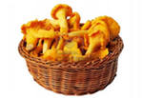
Составь предложения.
Собрали, в, ребята, лесу, корзину, большую, лисичек.
1.В лесу ребята собрали большую
корзину лисичек.

Slide 6
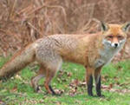
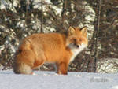
Составь предложения
2. Лисички, с ,зимы, приходом, шубку ,меняют, свою.
2.С приходом зимы лисички
меняют свою шубку.

Slide 7
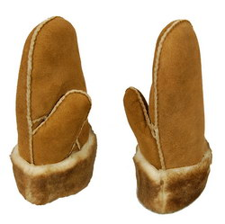

Slide 8
Отгадай загадки.
Согнута в дугу
Летом на лугу
Зимой на крюку.
коса
-
косы
Без крыльев, а летит,
без языка, а говорит.
письмо
-
письма
гора
-
горы
Носит бабка снежную шапку.
Каменные бока закутаны в облака.
Никого не родила,
А все матушкой зовут.
земля
-
земли

Slide 9
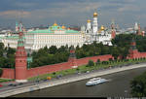
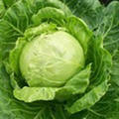
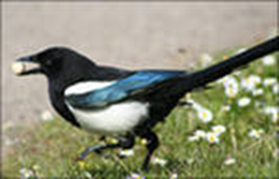
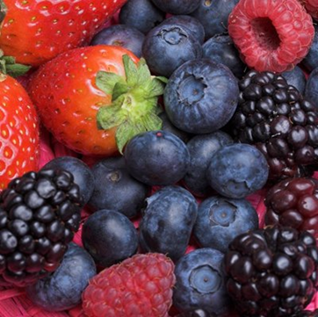
Картинный диктант
Москва
Девочка
Карандаш
Посуда
Ягода
Сорока
Капуста

Slide 10
Домашняя работа.
стр,. 107 упр. 187
Словарные слова
Чистописание.

